Slide 1
基地实习综合管理系统
实习计划填写介绍
我们具体讲讲 如何操作
讲解人： XXX 2017年4月X日

Slide 2

实践教学环节中
实习实训课的
监管迫在眉睫！

Slide 3
有怎样的需要？
审核评估的需要

Slide 4
有怎样的需要？
专业综合改革的需要

Slide 5
有怎样的需要？
学校目标考核的需要

Slide 6

目前关于
实践教学监管所面临的
问题
----集中类实习实训课程

Slide 7
实习计划，实习安排含糊不清，无法有效监管。
实习实训过程材料无展示的平台，实习实训档案保存不连续不系统。
与实习学生没有互动，学校看不到学生对于实习实训的评价。

Slide 8














实习部分
角色分类
系统
管理员
学院
负责人
普通
老师
本院

Slide 9



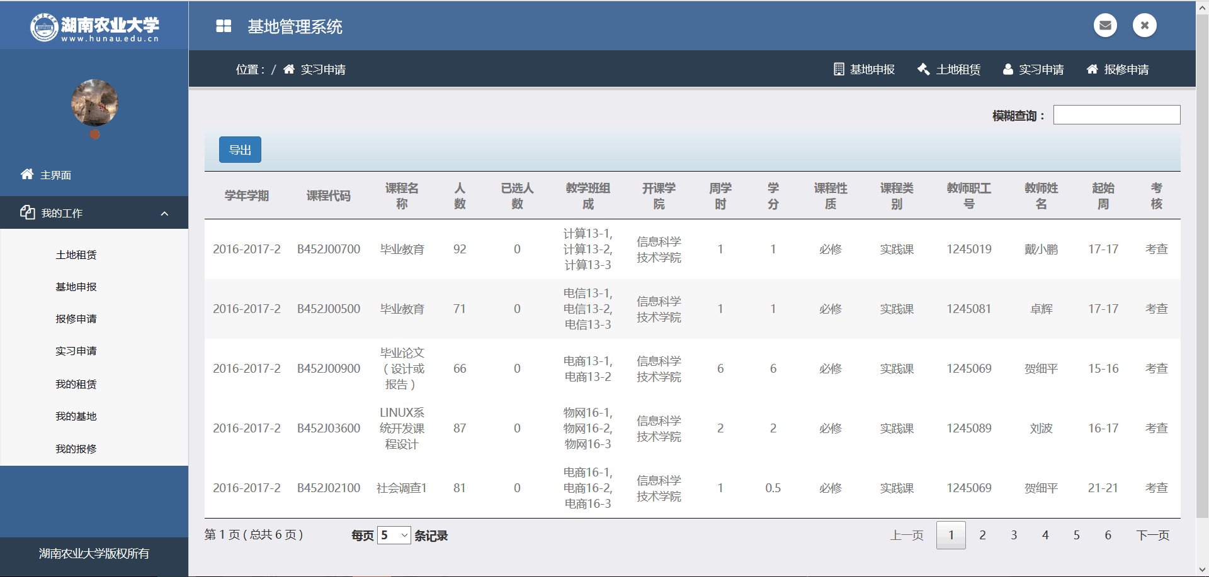
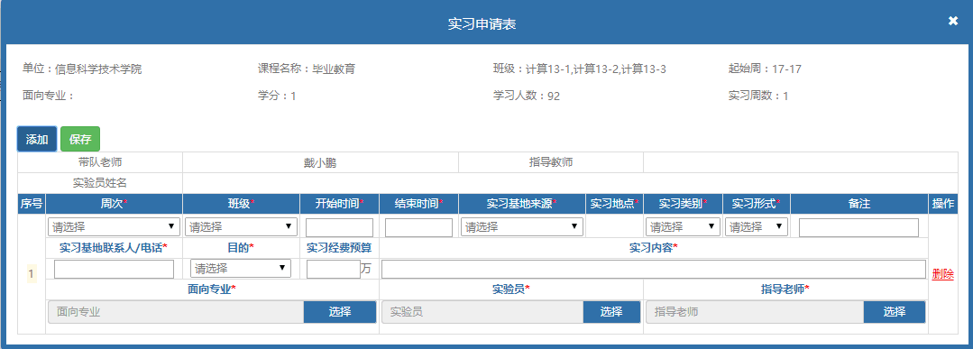
点击查看网页截图
点击一条实习计划
点击导出
弹出 窗口
点击添加
选 择
填写相关信息
如果实习基地不存在
已完善
尚未完善
点击
添加基地
导出你已保存的
实习申请
导出你未保存的
实习申请
保存
实习申请
到数据库
跳转到实习基地申请页面
点击保存
删除此条
实习申请
点击删除
☜ 返回

Slide 10

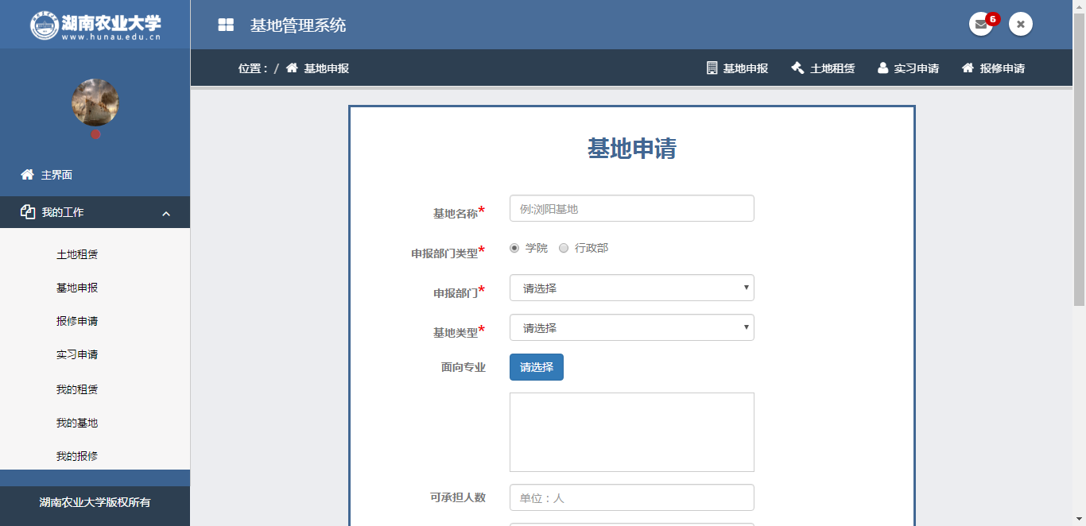
填写相关信息
点击保存
管理员进行审核，审核成功即申报成功
☜ 返回

Slide 11


THANK U!

Slide 12


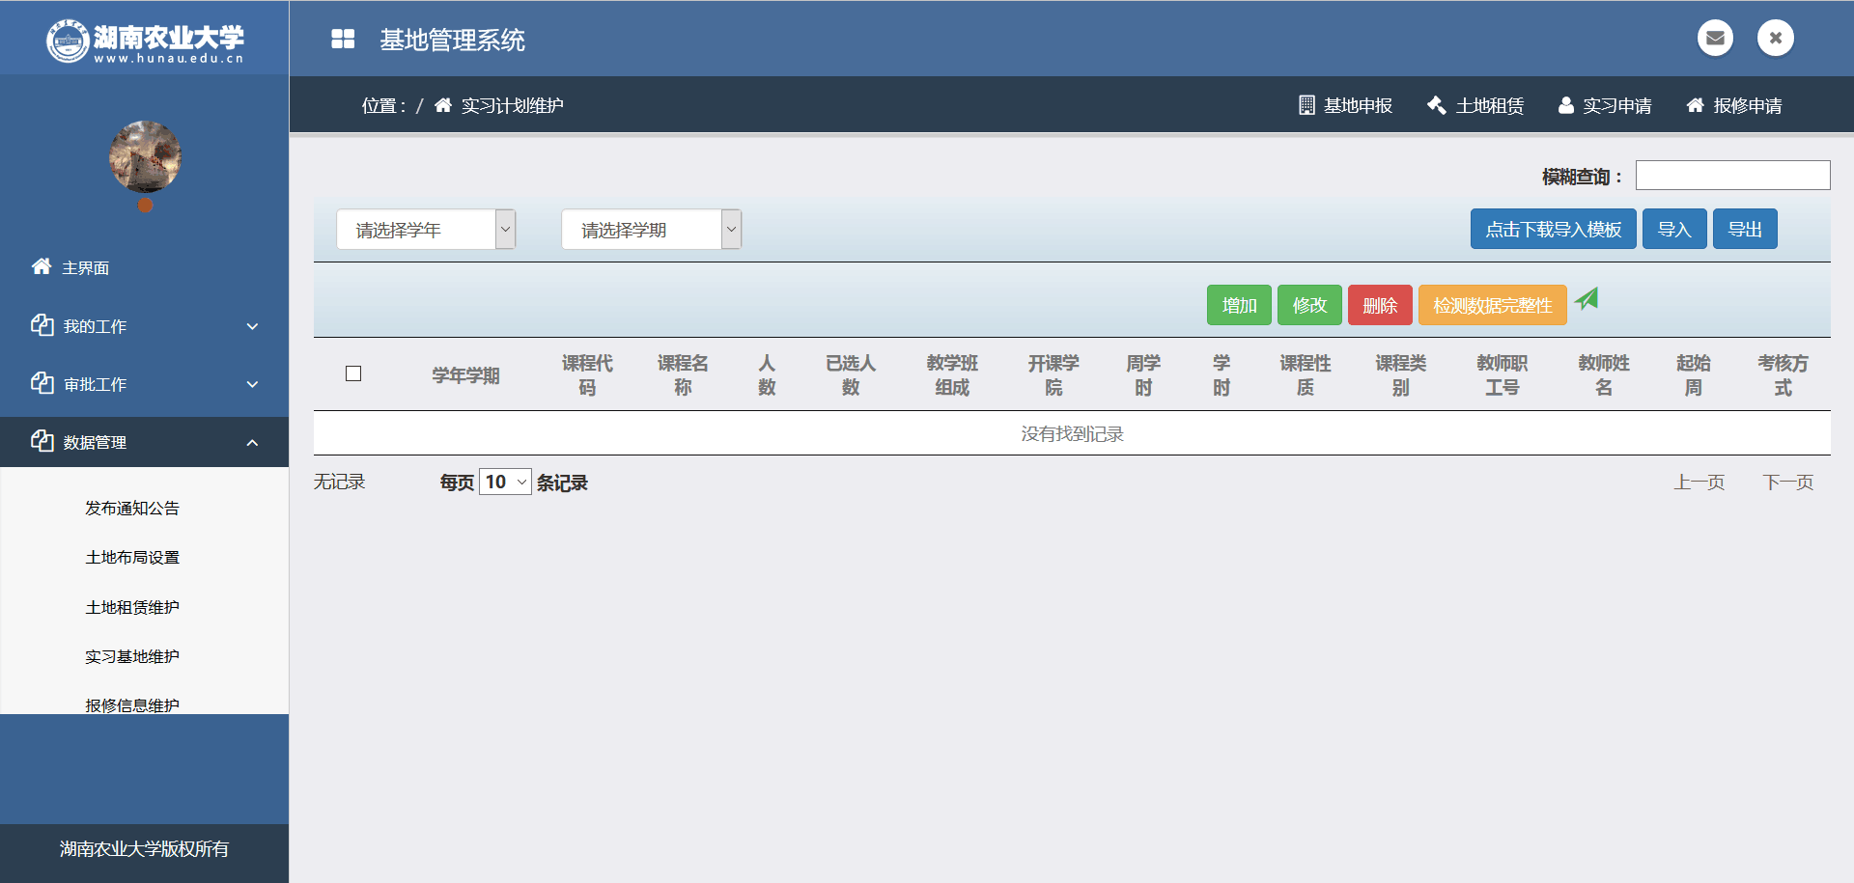

批量增加实习计划
选择
学年学期
点击下载导入模板
勾选一
条或多条数据
检测数据完整性
点击导出
勾选一
条数据
填写好后
筛选
点击增加
点击修改
点击删除
不完整的数据
增加一条实习计划
修改所选实习计划
删除所选实习计划
导出表格中所有的实习计划
点击导入
勾选一
条或多条数据
只有当系统管理员导入或增加本学期正在运行的实习计划，其他用户才能在自己的页面上看到
发送消息给相应的带队老师
点击

Slide 13

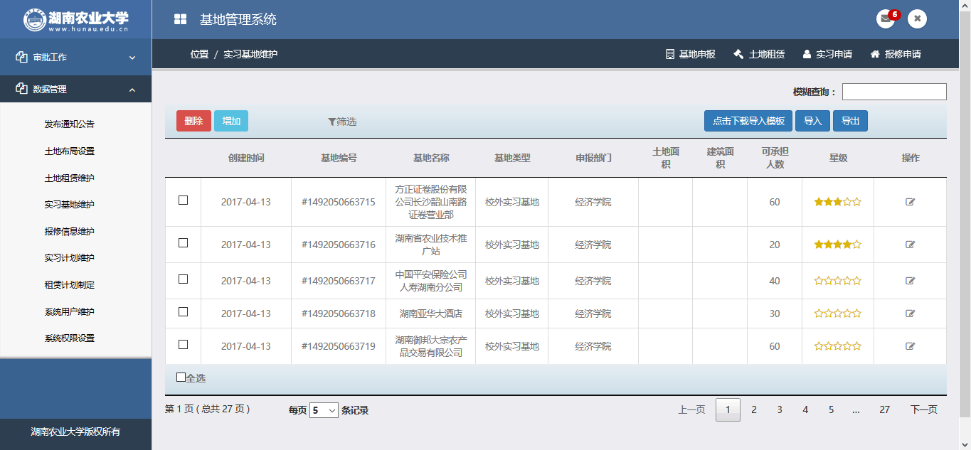

批量增加实习计划
点击下载导入模板
点击增加
在你想要修改的数据末尾
勾选一条或多条数据
点击导出
填写好后
点击
点击删除
增加一个实习基地
导出表格中所有的实习基地
点击导入
设置基地有效期
删除所选实习基地
只有当系统管理员导入或增加本学期正在运行的实习基地，其他用户才能在自己的页面上看到

